Slide 1
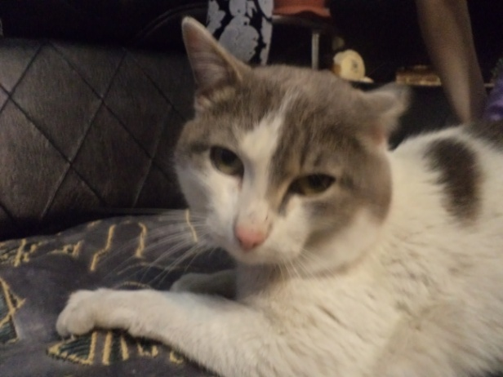
Исследовательская работа «Для чего кошке усы»
Выполнила:
ученица 3 класса
МКОУ- Теренгульская СОШ
Баганского района
Новосибирской области
Квас Наталия
Руководитель: Исакова Н.В.
2013 г

Slide 2
Обоснование выбора темы
В наших надворных постройках развелось много вредных грызунов – мышей и крыс. Мы решили завести кошку, так как знаем, что она может хорошо охотиться на этих грызунов. Мама заинтересовалась, как правильно ухаживать за кошкой, а мне любопытно: для чего кошке усы?

Slide 3
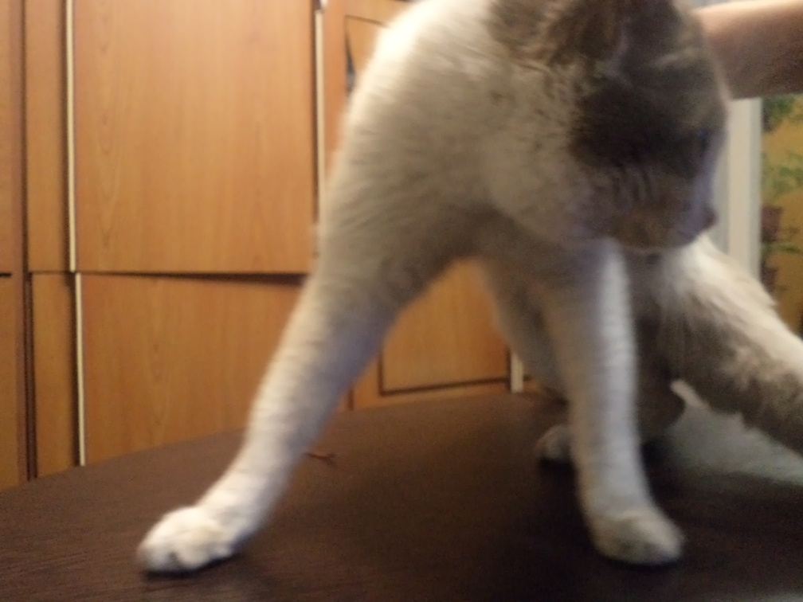
Гипотеза
Усы помогают ориентироваться кошке в темноте

Slide 4
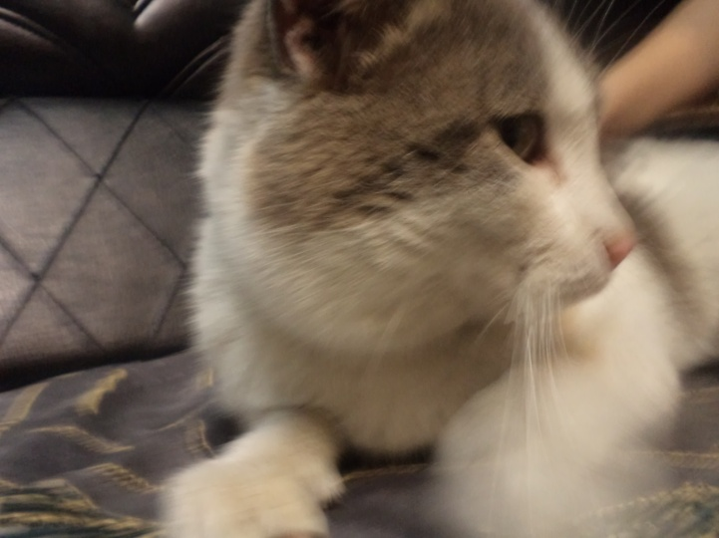
Цель исследования
уточнить представление о значении усов в жизни кошки

Slide 5
Задачи
Провести наблюдения и уточнить, зависит ли мимическое положение усов кошки от её настроения.
Изучить значение усов в жизни кошки
Учиться работать с разными источниками, извлекать из них необходимую информацию

Slide 6
Методы исследования
Наблюдение
Беседа со взрослыми
Поиск информации в библиотеке
Поиск информации в сети Интернет

Slide 7
Этапы работы
Теоретический
Практический
Своё исследование я начала с наблюдения за повадками соседского кота. Оказывается, по движению усов можно определить настроение кошки. Когда кот хотел поиграть, его усы были направлены вперёд. Напуганный кот прижимал усы к голове и отводил их назад. У дремлющего кота усы висели расслабленно.Затем я начала поиск информации в разных источниках. Из материалов, найденных в Интернете, узнала, что усы, точнее, осязательные волоски или щупы, по-научному называются вибриссами, потому что они вибрируют или колеблются в воздушных потоках. Усы расположены в четыре ряда, по 12 с каждой стороны морды.

Slide 8
Усы –важный инструмент
Всего у кошки 24 длинных, толстых и гибких осязательных волоса – или уса. Усы также растут и над глазами, на подбородке и с внутренней стороны передних лап. Усы нужны кошкам для ориентирования в пространстве и как орган осязания. Расстояние между концами усов соответствует ширине кошки в плечах.

Slide 9
Усы –важный инструмент
Дотронувшись усами до стенок узкого отверстия, кошка сразу определяет, сможет ли она пролезть через него или рискует застрять. Усы- важный инструмент на охоте. Они действуют как радар, позволяя кошке в темноте, лишь по колебаниям воздуха, определить расстояние до пробежавшей мыши.

Slide 10
Усы – не только для красы
Если у кошки повреждена часть усов, то она может неправильно схватить мышь, что позволит той ускользнуть. Кошкам не нравится ,когда до их усов дотрагиваются. И тем более, не надо подрезать усы. Оказывается, если кошке подрезать усы,то её движения беспокойны и неуверенны. Однако, это проходит, когда усы отрастают.

Slide 11
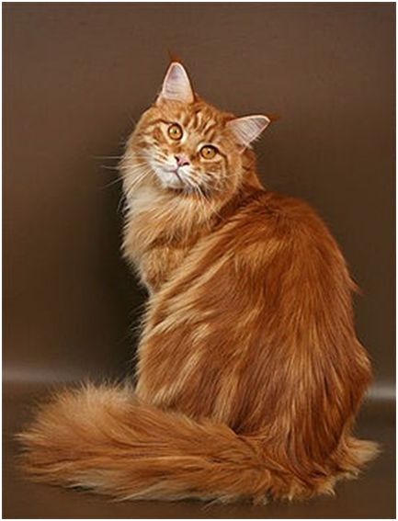
Это интересно
Каждый год появляются претенденты на звание «обладатель самых длинных усов в мире». В прошлом, 2012 году в Книгу рекордов Гинесса попал мейн-кун Мисси из Финляндии. Длина его вибриссов -19 см! Это удивительно, особенно если знать, что средняя длина усов у кошки – 6-7 см.

Slide 12
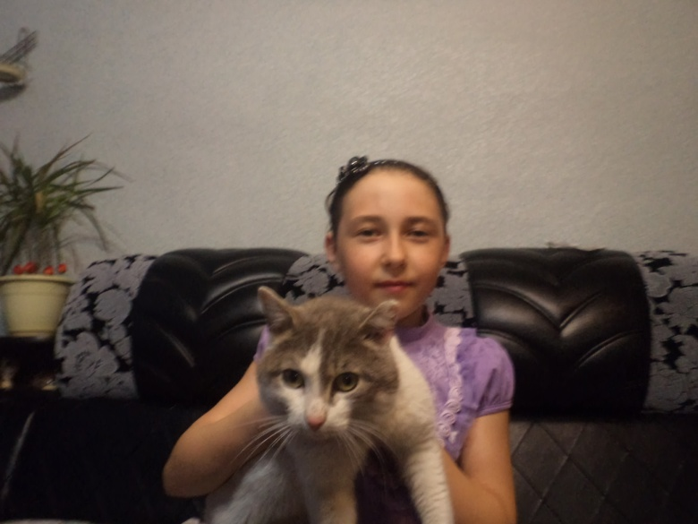
Выводы
Усы нужны кошкам для ориентирования в пространстве и как орган осязания
Усы – важный инструмент на охоте

Slide 13
Результат
Результатом моей работы является умение работать с разными источниками и использовать разные методы исследования
Практическим результатом работы является буклет «Усы не только для красы»

Slide 14
Как взрослые оценили мою работу?
Что сказали родители? (похвалили)
Что сказала учительница?(поблагодарила, так как этот материал можно использовать на уроках окружающего мира, а также на занятиях в старшей группе детского сада)
Как оцениваю свою работу я?(мне интересно было наблюдать за поведением кошки и приятно осознавать, что я нашла ответ на свой вопрос)

